Slide 1
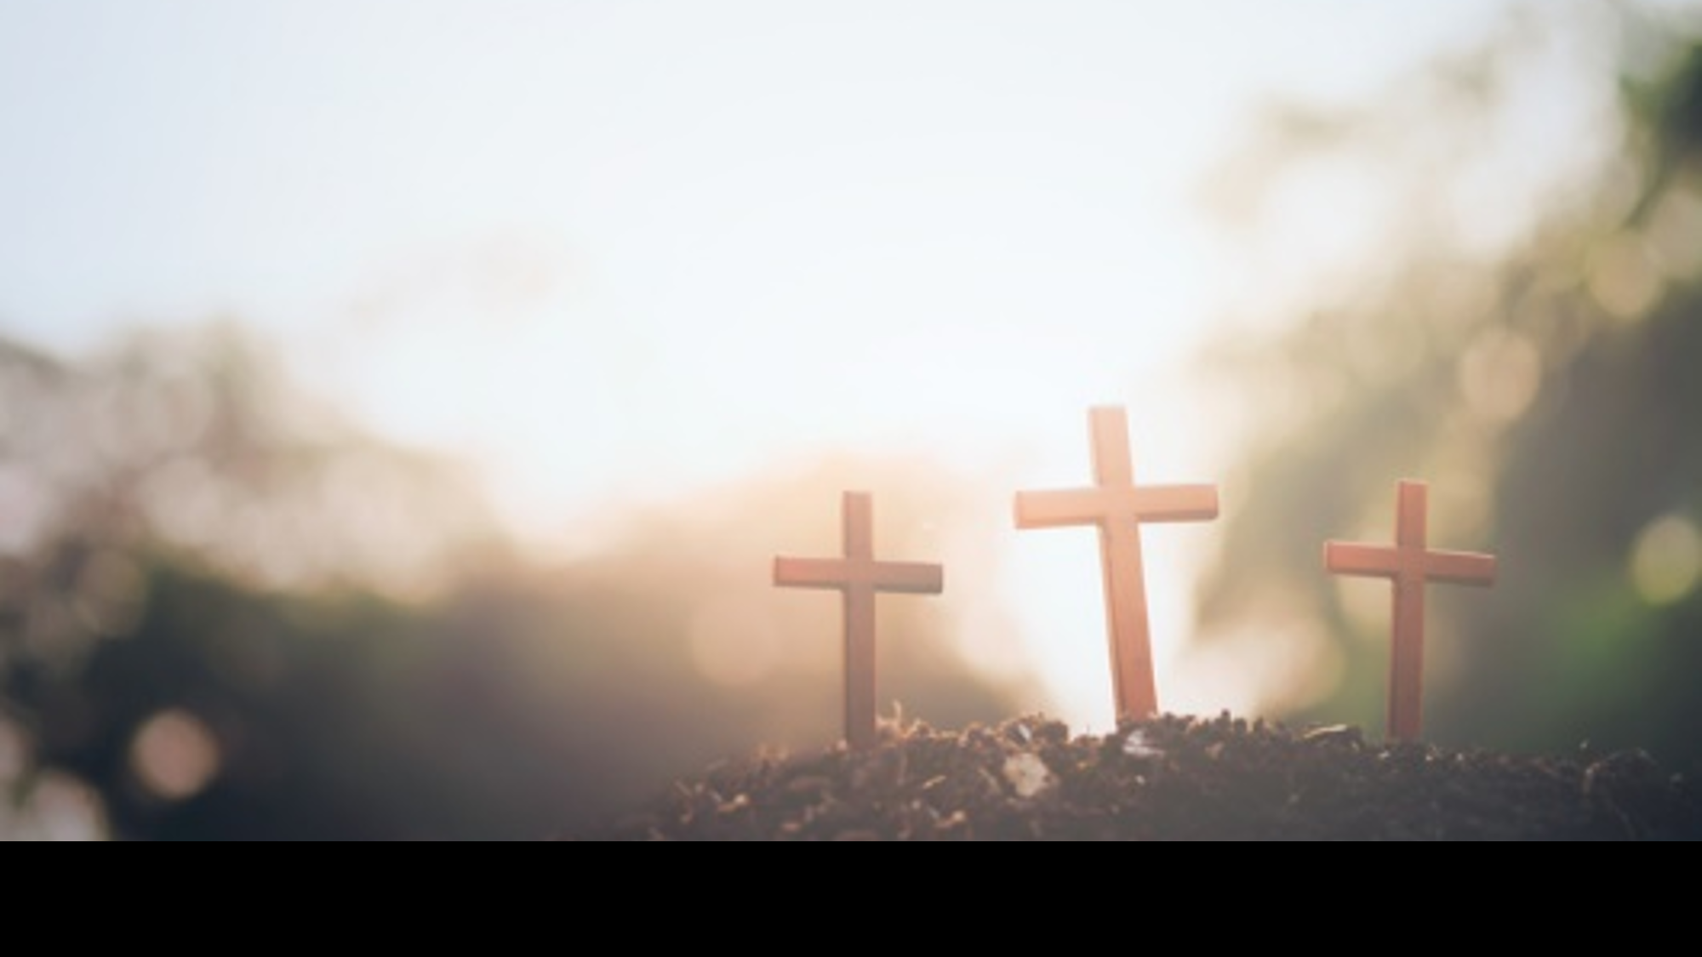
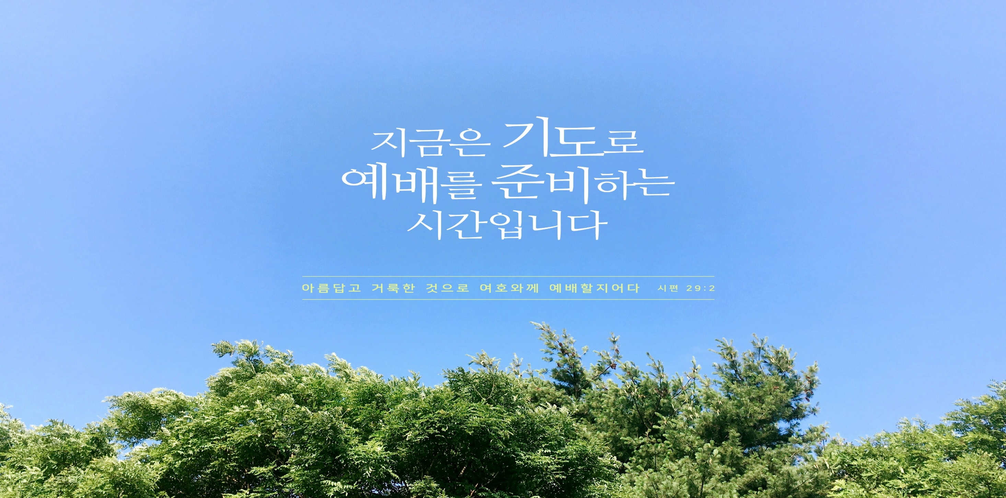

Slide 2


Slide 3
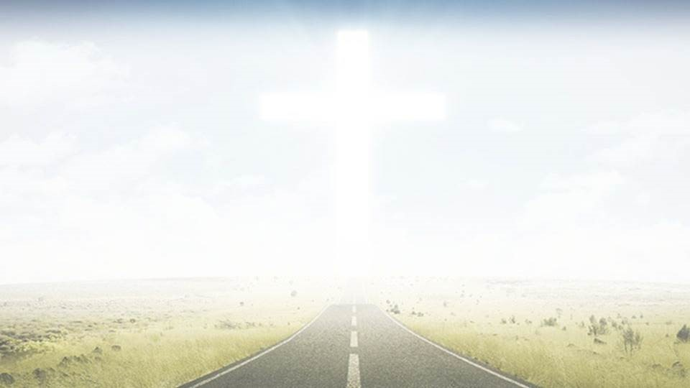
지금은 예배를 위해서 기도하는 시간입니다.
1. 모든 성도들이 예배에 집중할 수 있도록
2. 모든 순서를 통해 하나님을 만나는 시간이 되도록
3. 말씀을 선포하는 목사님에게 성령이 함께 하시도록
4. 모든 성도들에게 말씀을 사모하는 마음 주시도록

Slide 4
수요 기도 예배
2026. 06. 10

Slide 5

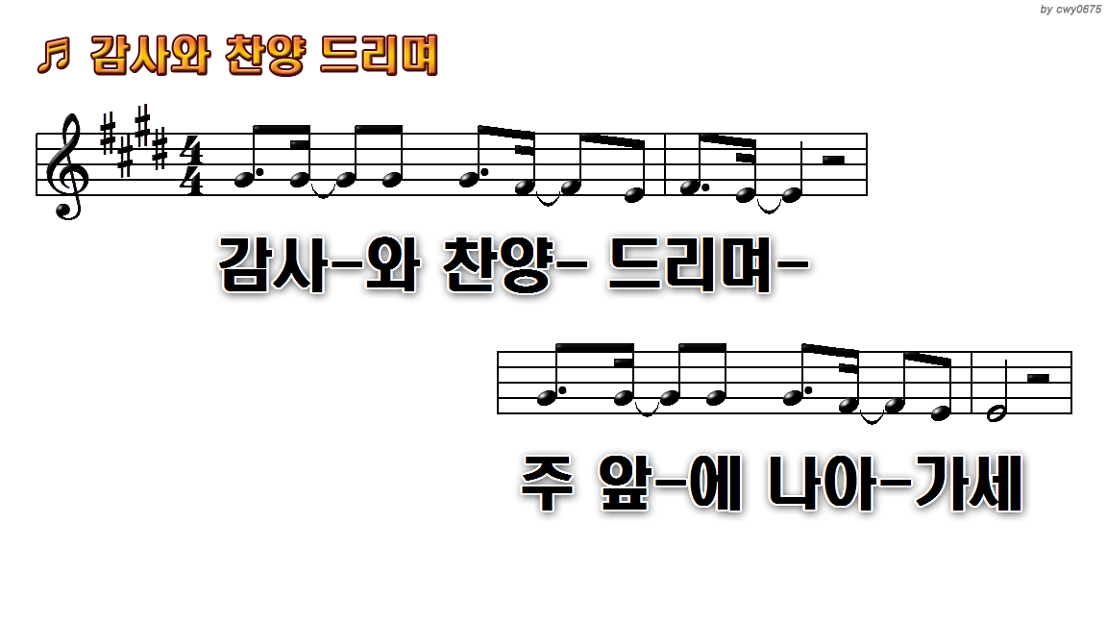
1
1.감사와 찬양 드리며 주 앞에
10.예수 하나님 독생자 만유의
12.나팔소리로 찬양하며 비파와
14.주의 선하심 주의 선하심

Slide 6
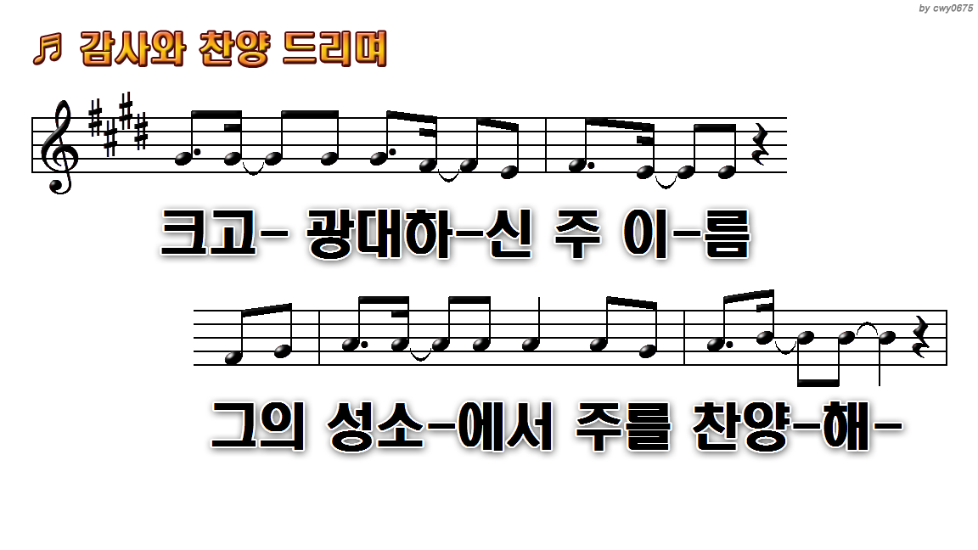
1.감사와 찬양 드리며 주 앞에
10.예수 하나님 독생자 만유의
12.나팔소리로 찬양하며 비파와
14.주의 선하심 주의 선하심

Slide 7
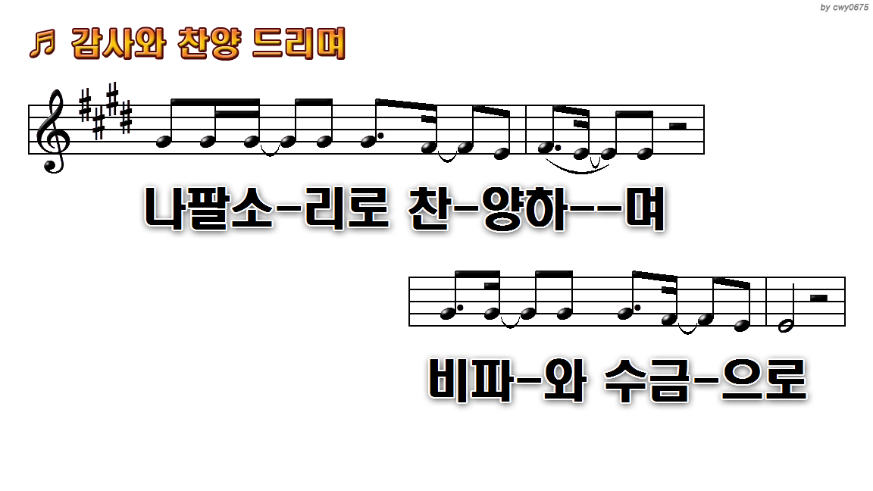
1.감사와 찬양 드리며 주 앞에
10.예수 하나님 독생자 만유의
12.나팔소리로 찬양하며 비파와
14.주의 선하심 주의 선하심

Slide 8
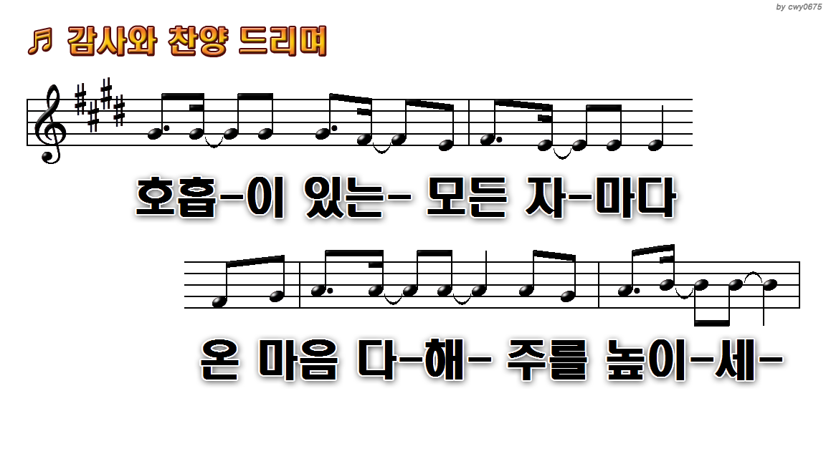
1.감사와 찬양 드리며 주 앞에
10.예수 하나님 독생자 만유의
12.나팔소리로 찬양하며 비파와
14.주의 선하심 주의 선하심

Slide 9
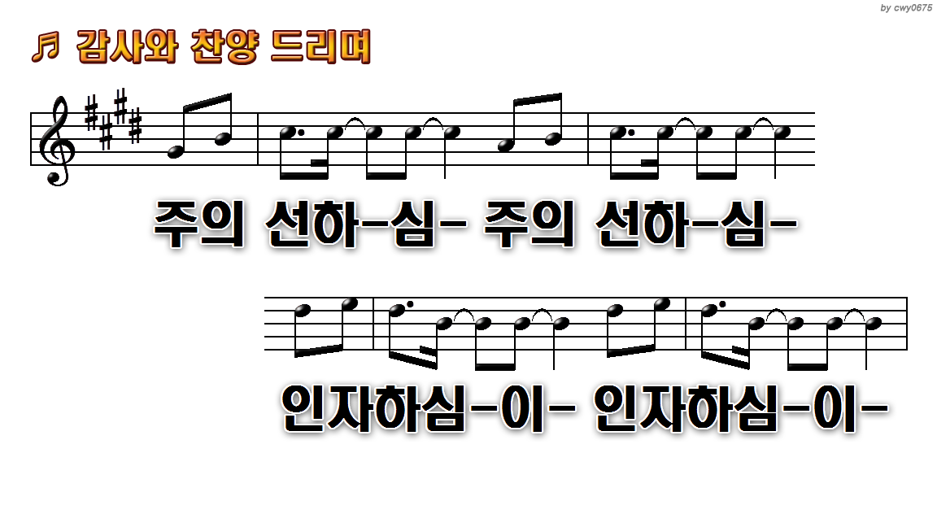
1.감사와 찬양 드리며 주 앞에
10.예수 하나님 독생자 만유의
12.나팔소리로 찬양하며 비파와
14.주의 선하심 주의 선하심

Slide 10
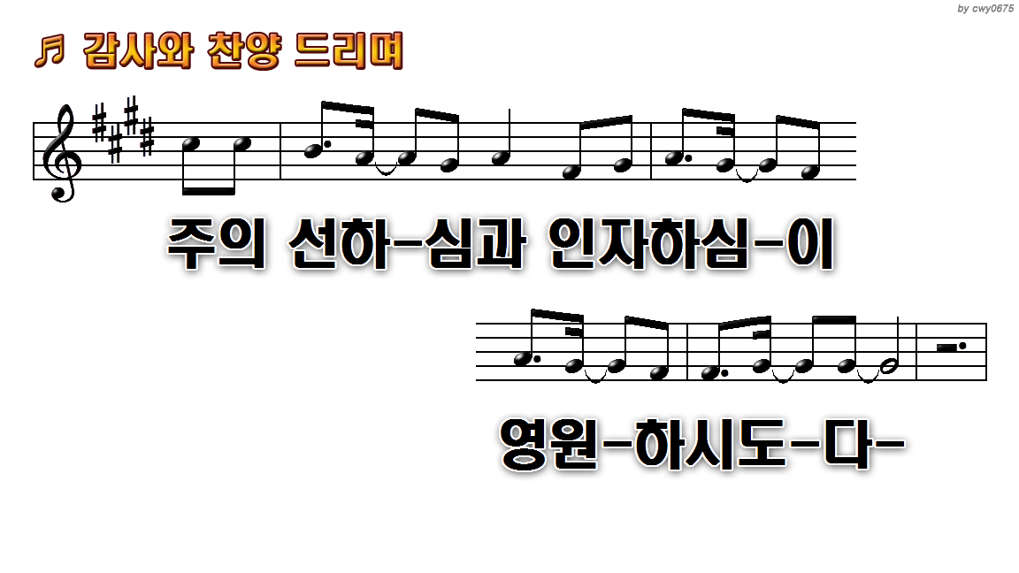
1.감사와 찬양 드리며 주 앞에
10.예수 하나님 독생자 만유의
12.나팔소리로 찬양하며 비파와
14.주의 선하심 주의 선하심

Slide 11
1.감사와 찬양 드리며 주 앞에
10.예수 하나님 독생자 만유의
12.나팔소리로 찬양하며 비파와
14.주의 선하심 주의 선하심

Slide 12
1.감사와 찬양 드리며 주 앞에
10.예수 하나님 독생자 만유의
12.나팔소리로 찬양하며 비파와
14.주의 선하심 주의 선하심

Slide 13
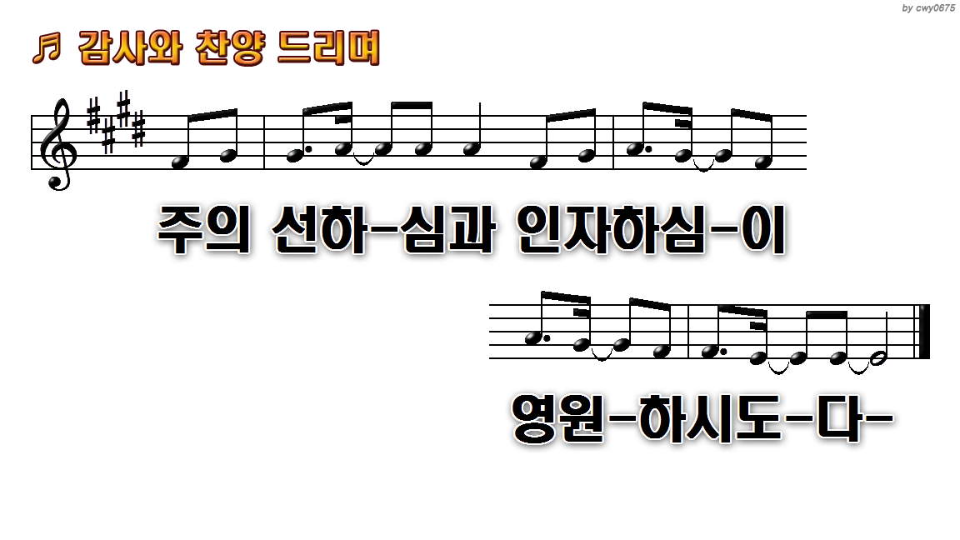
1.감사와 찬양 드리며 주 앞에
10.예수 하나님 독생자 만유의
12.나팔소리로 찬양하며 비파와
14.주의 선하심 주의 선하심

Slide 14
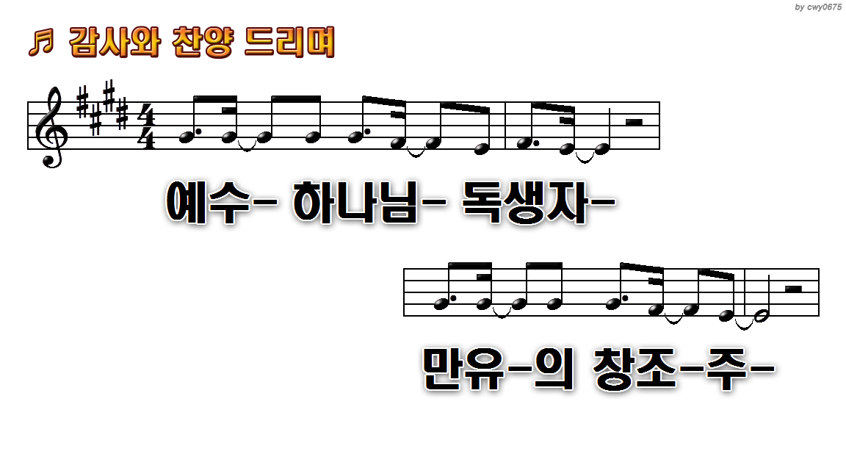
2
1.감사와 찬양 드리며 주 앞에
10.예수 하나님 독생자 만유의
12.나팔소리로 찬양하며 비파와
14.주의 선하심 주의 선하심

Slide 15
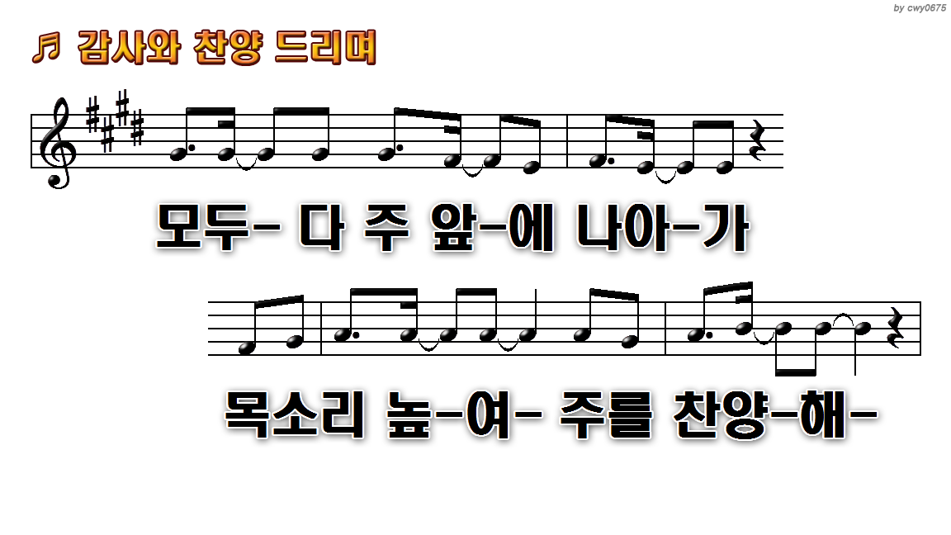
그
1.감사와 찬양 드리며 주 앞에
10.예수 하나님 독생자 만유의
12.나팔소리로 찬양하며 비파와
14.주의 선하심 주의 선하심

Slide 16
1.감사와 찬양 드리며 주 앞에
10.예수 하나님 독생자 만유의
12.나팔소리로 찬양하며 비파와
14.주의 선하심 주의 선하심

Slide 17
1.감사와 찬양 드리며 주 앞에
10.예수 하나님 독생자 만유의
12.나팔소리로 찬양하며 비파와
14.주의 선하심 주의 선하심

Slide 18
1.감사와 찬양 드리며 주 앞에
10.예수 하나님 독생자 만유의
12.나팔소리로 찬양하며 비파와
14.주의 선하심 주의 선하심

Slide 19
1.감사와 찬양 드리며 주 앞에
10.예수 하나님 독생자 만유의
12.나팔소리로 찬양하며 비파와
14.주의 선하심 주의 선하심

Slide 20
1.감사와 찬양 드리며 주 앞에
10.예수 하나님 독생자 만유의
12.나팔소리로 찬양하며 비파와
14.주의 선하심 주의 선하심

Slide 21
1.감사와 찬양 드리며 주 앞에
10.예수 하나님 독생자 만유의
12.나팔소리로 찬양하며 비파와
14.주의 선하심 주의 선하심

Slide 22

1.감사와 찬양 드리며 주 앞에
10.예수 하나님 독생자 만유의
12.나팔소리로 찬양하며 비파와
14.주의 선하심 주의 선하심

Slide 23

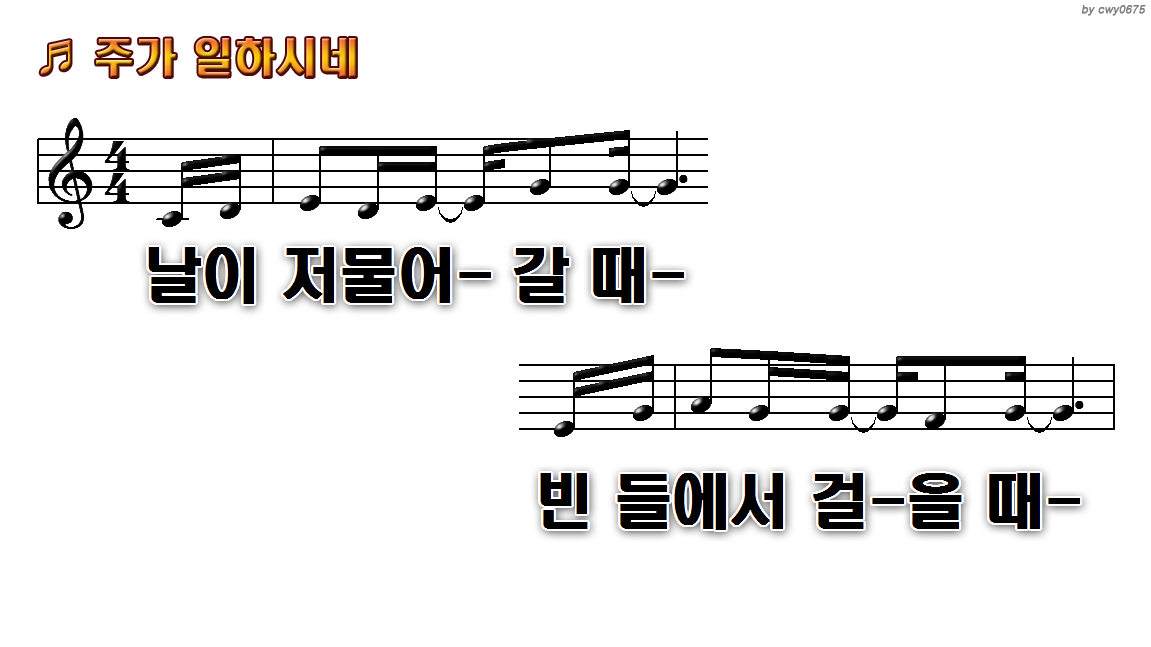
1
1.날이 저물어 갈 때 빈 들에서
9.우리 모인 이곳에 주님 함께
15.주가 일하시네 주가

Slide 24
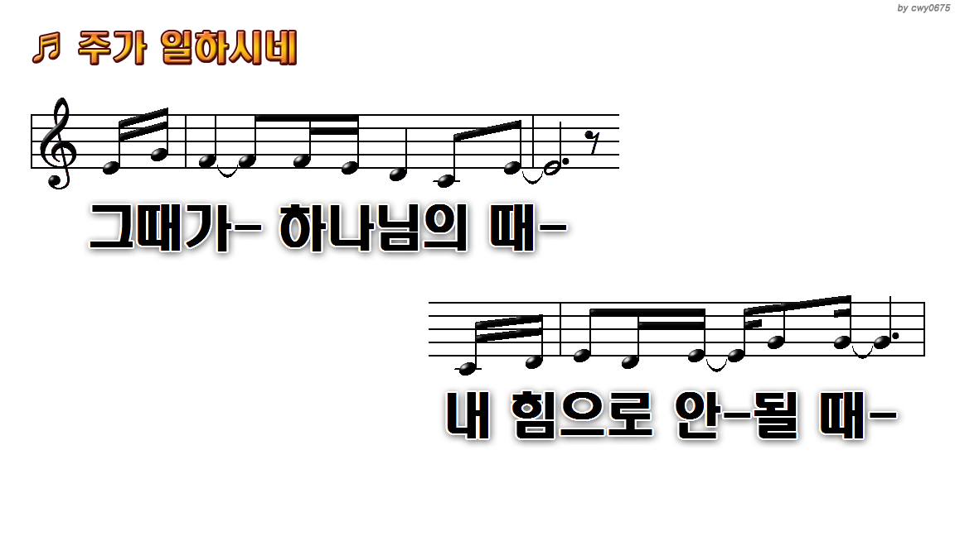
1.날이 저물어 갈 때 빈 들에서
9.우리 모인 이곳에 주님 함께
15.주가 일하시네 주가

Slide 25
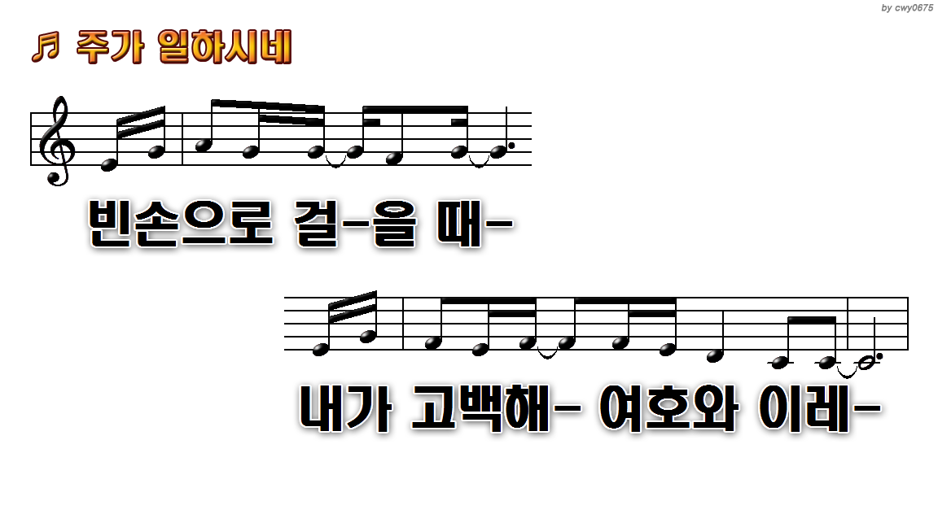
1.날이 저물어 갈 때 빈 들에서
9.우리 모인 이곳에 주님 함께
15.주가 일하시네 주가

Slide 26
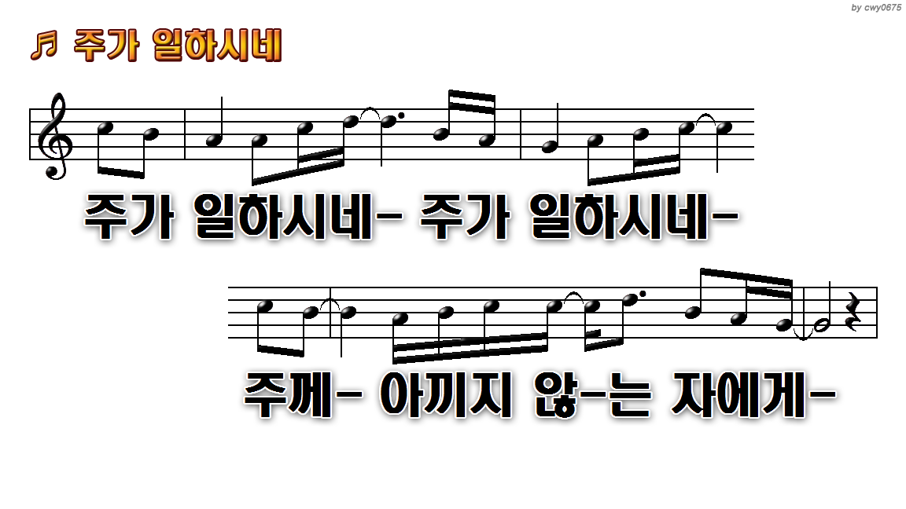
1.날이 저물어 갈 때 빈 들에서
9.우리 모인 이곳에 주님 함께
15.주가 일하시네 주가

Slide 27
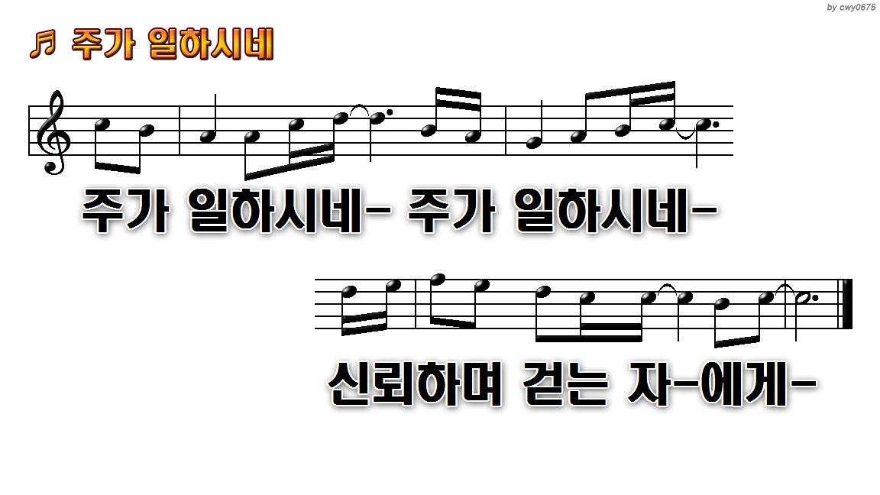
1.날이 저물어 갈 때 빈 들에서
9.우리 모인 이곳에 주님 함께
15.주가 일하시네 주가

Slide 28
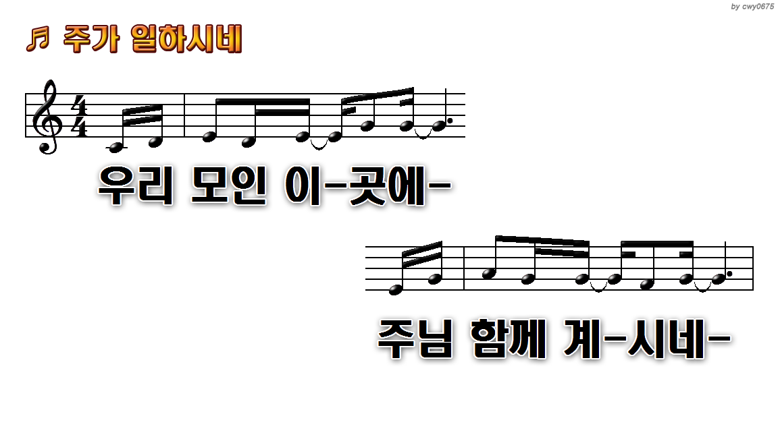
2
1.날이 저물어 갈 때 빈 들에서
9.우리 모인 이곳에 주님 함께
15.주가 일하시네 주가

Slide 29
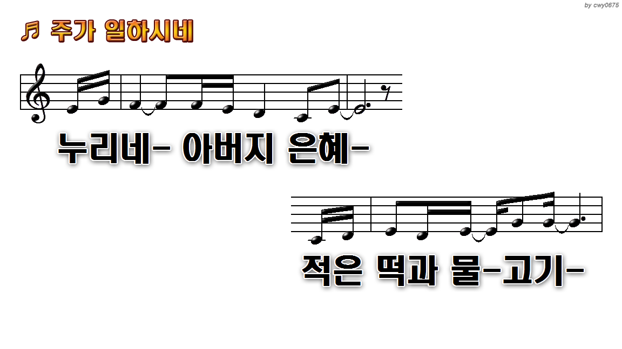
1.날이 저물어 갈 때 빈 들에서
9.우리 모인 이곳에 주님 함께
15.주가 일하시네 주가

Slide 30
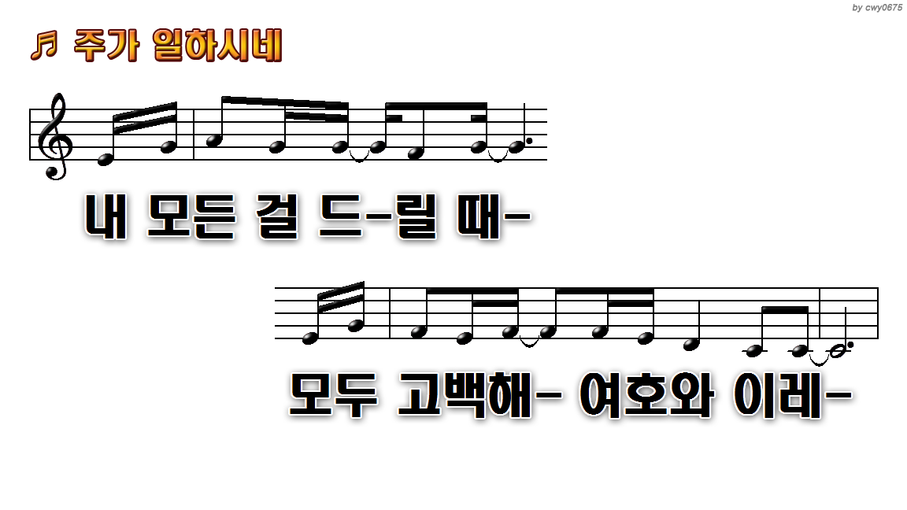
1.날이 저물어 갈 때 빈 들에서
9.우리 모인 이곳에 주님 함께
15.주가 일하시네 주가

Slide 31
1.날이 저물어 갈 때 빈 들에서
9.우리 모인 이곳에 주님 함께
15.주가 일하시네 주가

Slide 32

1.날이 저물어 갈 때 빈 들에서
9.우리 모인 이곳에 주님 함께
15.주가 일하시네 주가

Slide 33

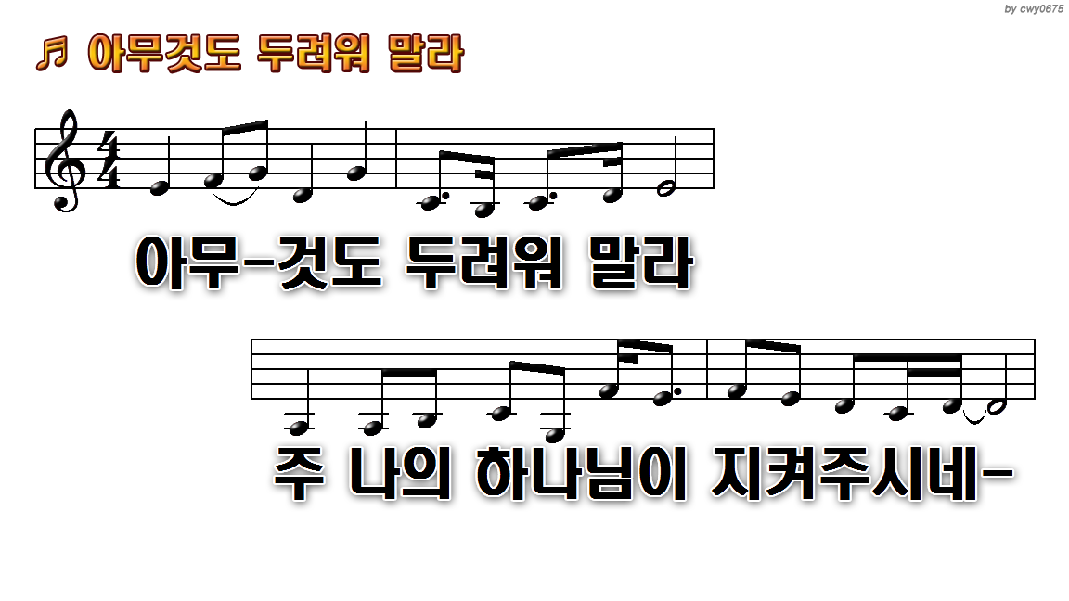
1.아무것도 두려워 말라
5.내 맘이 힘에 겨워 지칠지라도

Slide 34
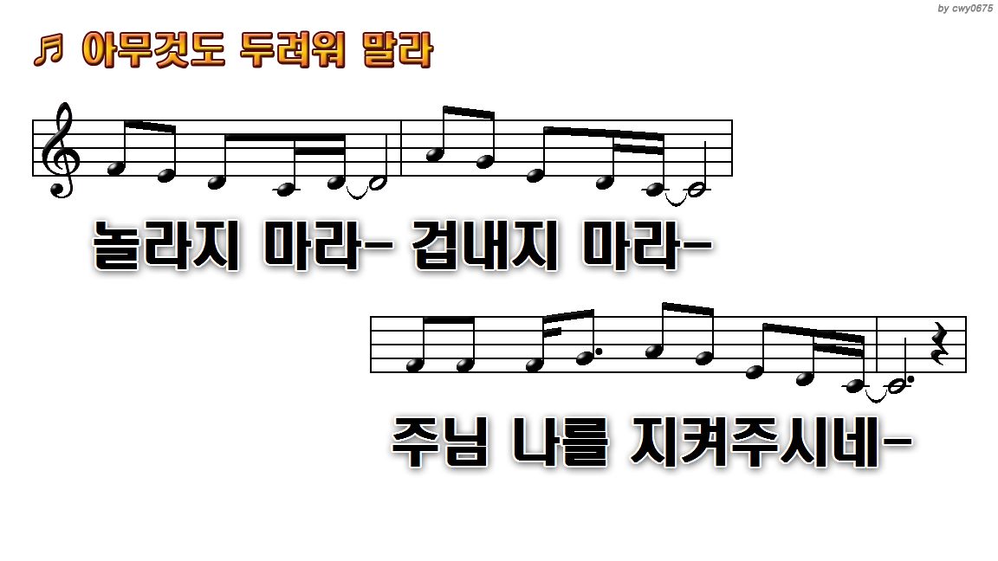
1.아무것도 두려워 말라
5.내 맘이 힘에 겨워 지칠지라도

Slide 35
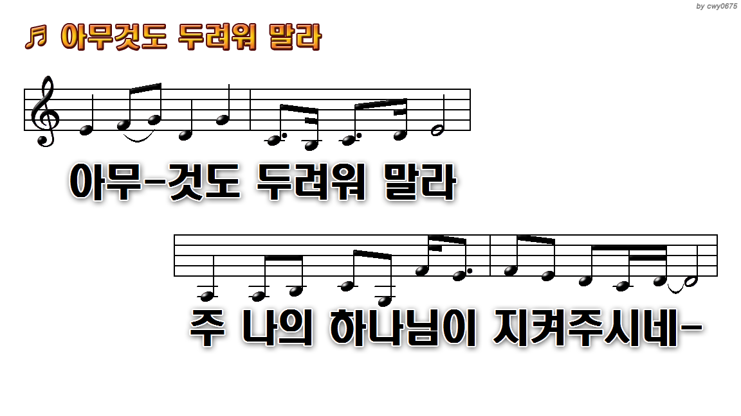
1.아무것도 두려워 말라
5.내 맘이 힘에 겨워 지칠지라도

Slide 36
1.아무것도 두려워 말라
5.내 맘이 힘에 겨워 지칠지라도

Slide 37
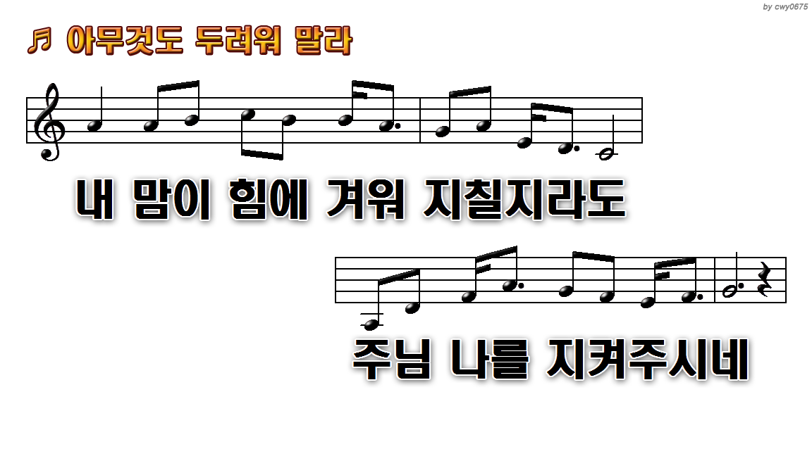
1.아무것도 두려워 말라
5.내 맘이 힘에 겨워 지칠지라도

Slide 38
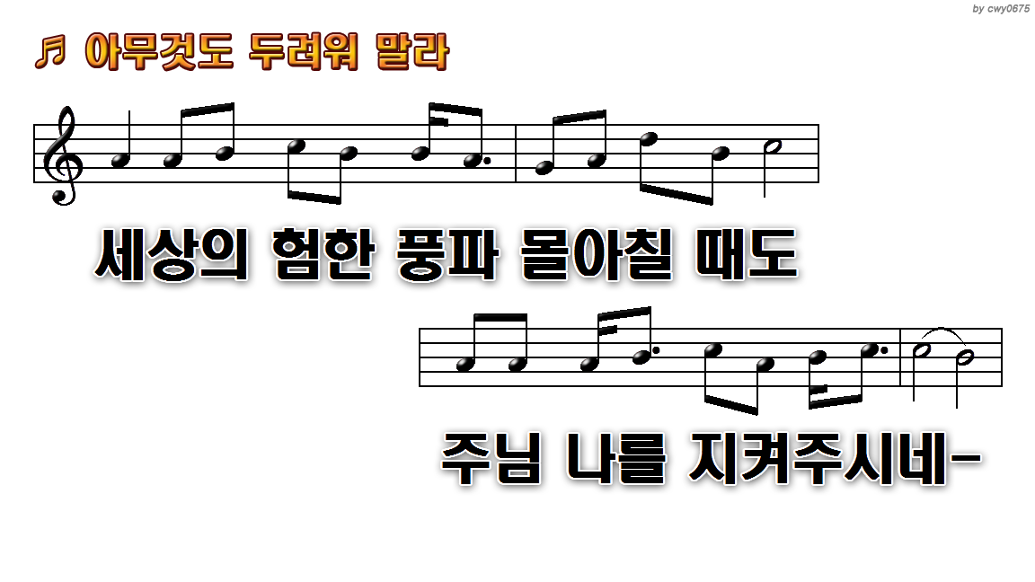
1.아무것도 두려워 말라
5.내 맘이 힘에 겨워 지칠지라도

Slide 39
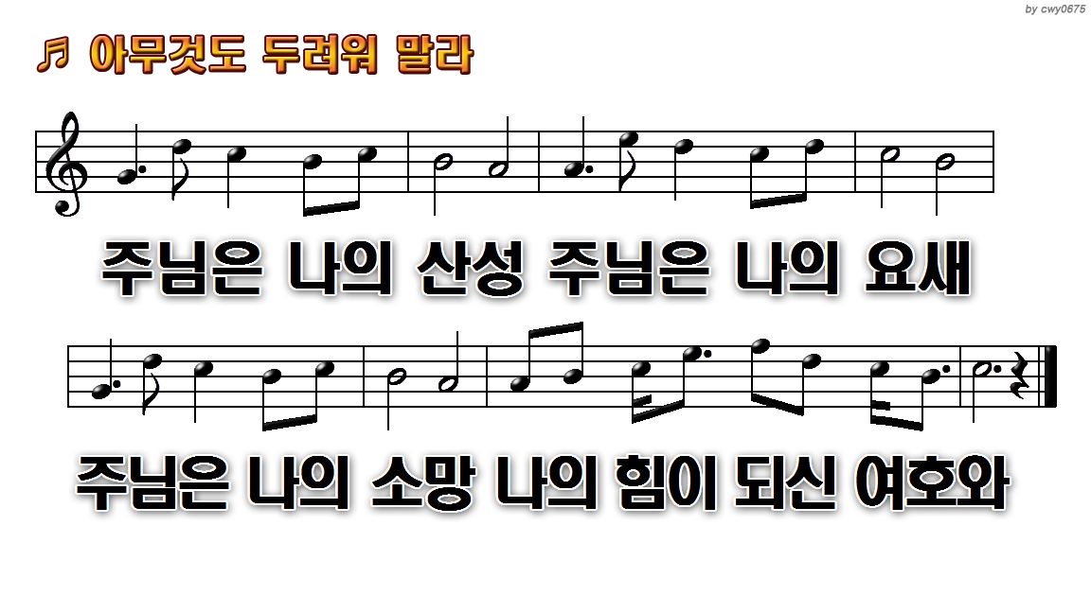
1.아무것도 두려워 말라
5.내 맘이 힘에 겨워 지칠지라도

Slide 40
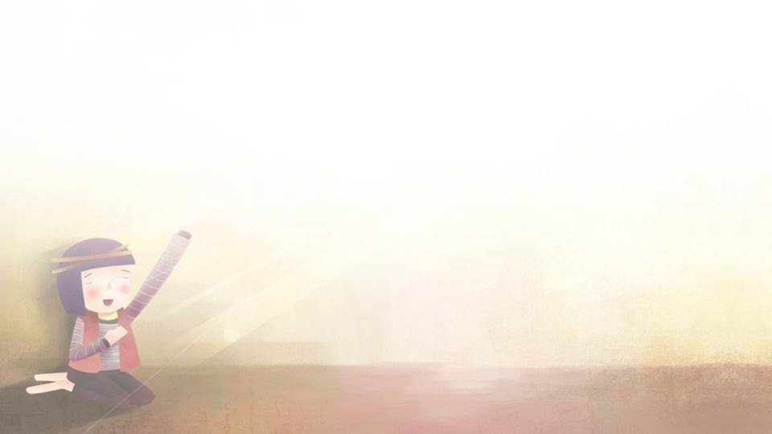
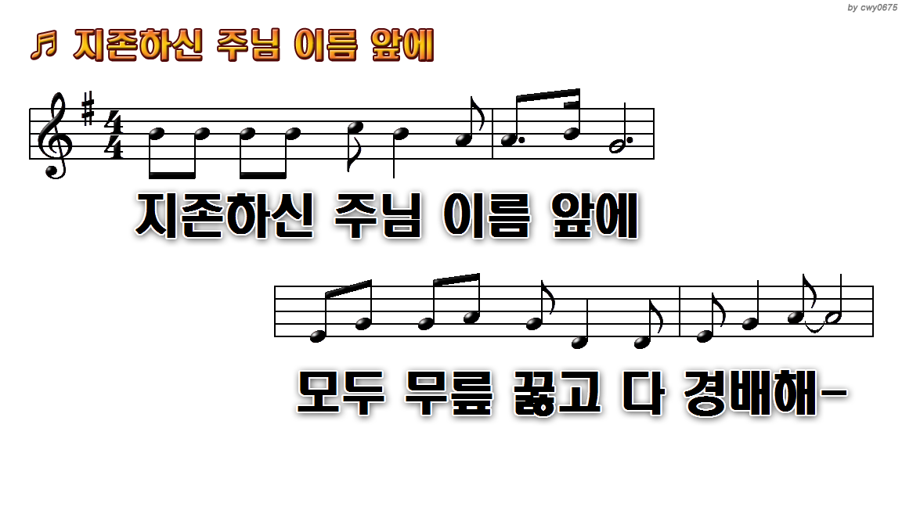

Slide 41
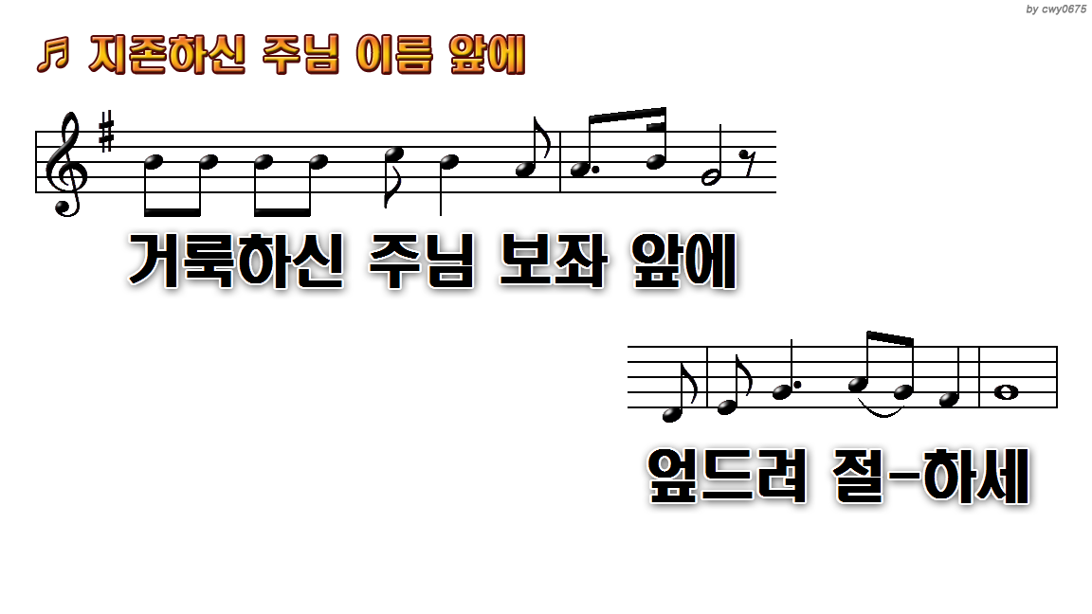

Slide 42
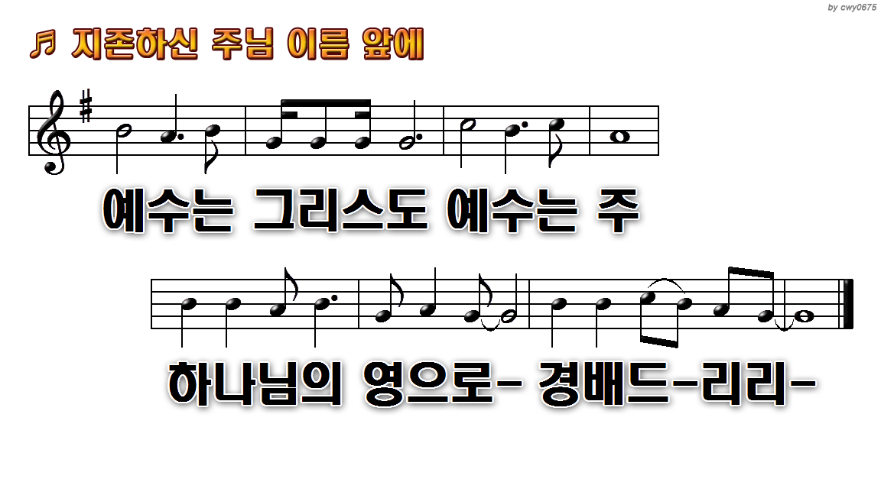

Slide 43
기 도
- 이윤진 집사 -

Slide 44
수요 기도 예배
2026. 06. 10

Slide 45
성경 봉독
- 요한복음 4장 43절~54절 (신약 P.149) -

Slide 46
43 이틀이 지나매 예수께서 거기를 떠나 갈릴리로
가시며
44 친히 증언하시기를 선지자가 고향에서는 높임을
받지 못한다 하시고
요한복음
6
장

Slide 47
45 갈릴리에 이르시매 갈릴리인들이 그를 영접하니
이는 자기들도 명절에 갔다가 예수께서 명절 중
예루살렘에서 하신 모든 일을 보았음이더라
46 예수께서 다시 갈릴리 가나에 이르시니 전에
물로 포도주를 만드신 곳이라 왕의 신하가 있어
그의 아들이 가버나움에서 병들었더니
요한복음
6
장

Slide 48
47 그가 예수께서 유대로부터 갈릴리로 오셨다는 것
을 듣고 가서 청하되 내려오셔서 내 아들의 병을
고쳐 주소서 하니 그가 거의 죽게 되었음이라
48 예수께서 이르시되 너희는 표적과 기사를 보지
못하면 도무지 믿지 아니하리라
요한복음
6
장

Slide 49
49 신하가 이르되 주여 내 아이가 죽기 전에
내려오소서
50 예수께서 이르시되 가라 네 아들이 살아 있다
하시니 그 사람이 예수께서 하신 말씀을 믿고
가더니
요한복음
6
장

Slide 50
51 내려가는 길에서 그 종들이 오다가 만나서
아이가 살아 있다 하거늘
52 그 낫기 시작한 때를 물은즉 어제 일곱 시에
열기가 떨어졌나이다 하는지라
요한복음
6
장

Slide 51
53 그의 아버지가 예수께서 네 아들이 살아 있다
말씀하신 그때인 줄 알고 자기와 그 온 집안이
다 믿으니라
54 이것은 예수께서 유대에서 갈릴리로 오신 후에
행하신 두 번째 표적이니라
요한복음
6
장

Slide 52
믿음의 여정
- 요한복음 4장 43절~54절 (신약 P.149) -

Slide 53
믿음의 여정 / 요 4:43~54
<요 4:44~45>
친히 증언하시기를 선지자가 고향에서는 높임을 받지 못한다 하시고 갈릴리에 이르시매 갈릴리인들이 그를 영접하니 이는 자기들도 명절에 갔다가 예수께서
명절중 예루살렘에서 하신 모든 일을 보았음이더라

Slide 54
믿음의 여정
- 요한복음 4장 43절~54절 (신약 P.149) -

Slide 55
믿음의 여정 / 요 4:43~54
<요 1:12>
영접하는 자 곧 그 이름을 믿는 자들에게는
하나님의 자녀가 되는 권세를 주셨으니

Slide 56
믿음의 여정
- 요한복음 4장 43절~54절 (신약 P.149) -

Slide 57
믿음의 여정 / 요 4:43~54
<요 4:48~49>
예수께서 이르시되 너희는 표적과 기사를 보지 못하면 도무지 믿지 아니하리라 신하가 이르되 주여 내 아이가 죽기 전에 내려오소서

Slide 58
믿음의 여정
- 요한복음 4장 43절~54절 (신약 P.149) -

Slide 59
믿음의 여정 / 요 4:43~54
<요 4:50>
예수께서 이르시되 가라 네 아들이 살아 있다 하시니 그 사람이 예수께서 하신 말씀을 믿고 가더니

Slide 60
믿음의 여정
- 요한복음 4장 43절~54절 (신약 P.149) -

Slide 61
믿음의 여정 / 요 4:43~54
<요 4:51~53>
내려가는 길에서 그 종들이 오다가 만나서 아이가
살아 있다 하거늘 그 낫기 시작한 때를 물은즉 어제
일곱 시에 열기가 떨어졌나이다 하는지라
그의 아버지가 예수께서 네 아들이 살아 있다 말씀하신
그 때인 줄 알고 자기와 그 온 집안이 다 믿으니라

Slide 62
믿음의 여정
- 요한복음 4장 43절~54절 (신약 P.149) -

Slide 63
찬 송
- 주께 가오니 -

Slide 64

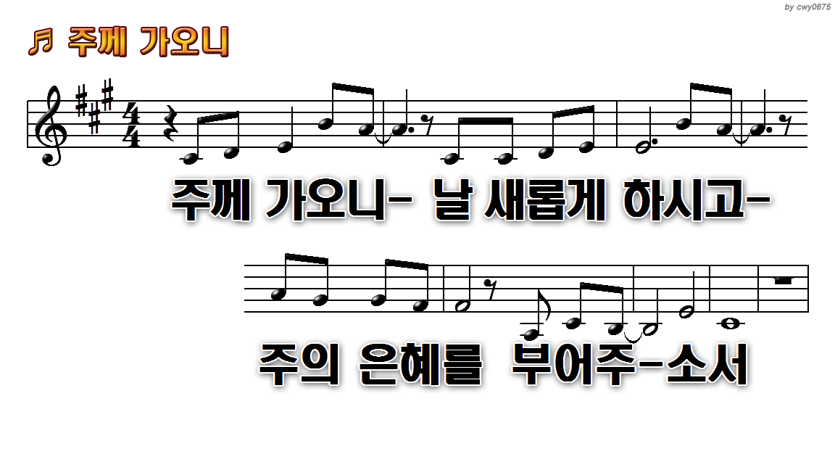
1
1.주께 가오니 날 새롭게 하시고
6.나의 눈 열어 주를 보게
8.주 사랑 나를 붙드시고

Slide 65
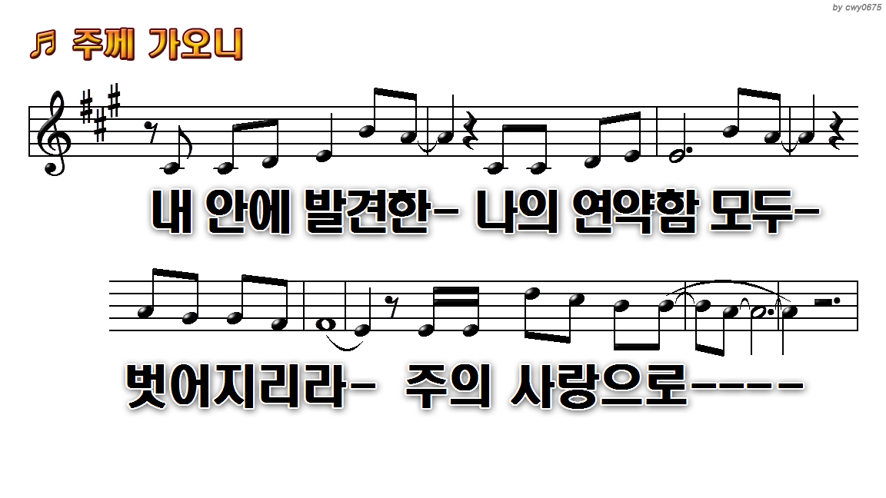
1.주께 가오니 날 새롭게 하시고
6.나의 눈 열어 주를 보게
8.주 사랑 나를 붙드시고

Slide 66
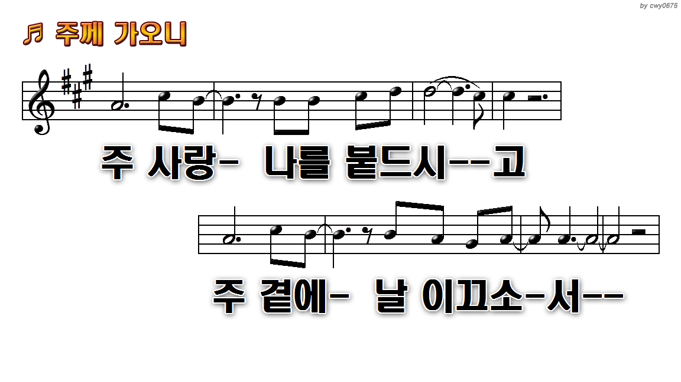
1.주께 가오니 날 새롭게 하시고
6.나의 눈 열어 주를 보게
8.주 사랑 나를 붙드시고

Slide 67
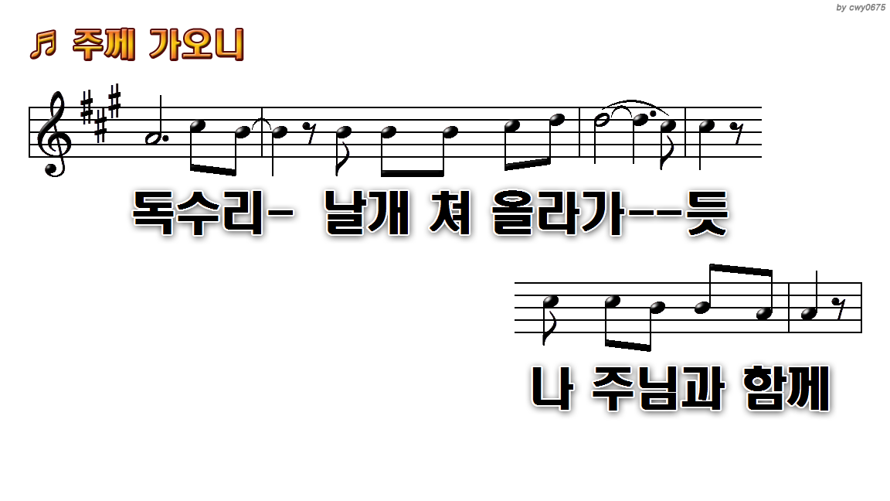
1.주께 가오니 날 새롭게 하시고
6.나의 눈 열어 주를 보게
8.주 사랑 나를 붙드시고

Slide 68
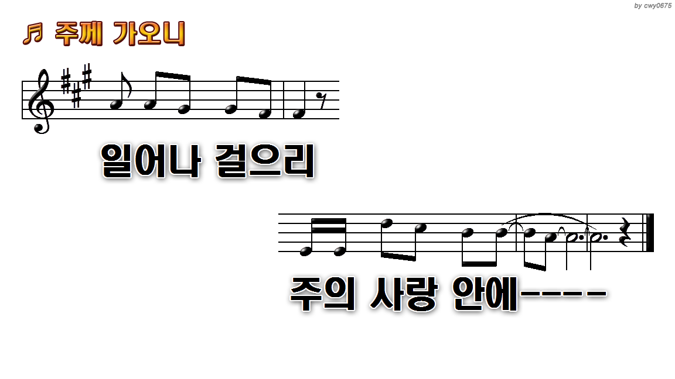
1.주께 가오니 날 새롭게 하시고
6.나의 눈 열어 주를 보게
8.주 사랑 나를 붙드시고

Slide 69
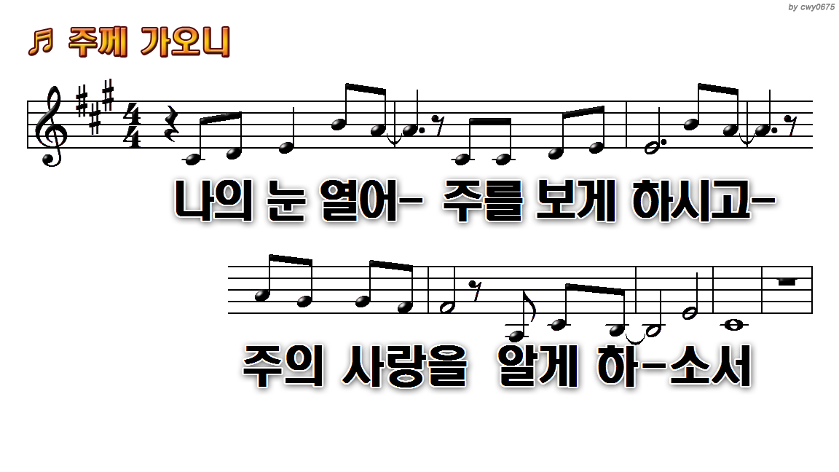
2
1.주께 가오니 날 새롭게 하시고
6.나의 눈 열어 주를 보게
8.주 사랑 나를 붙드시고

Slide 70
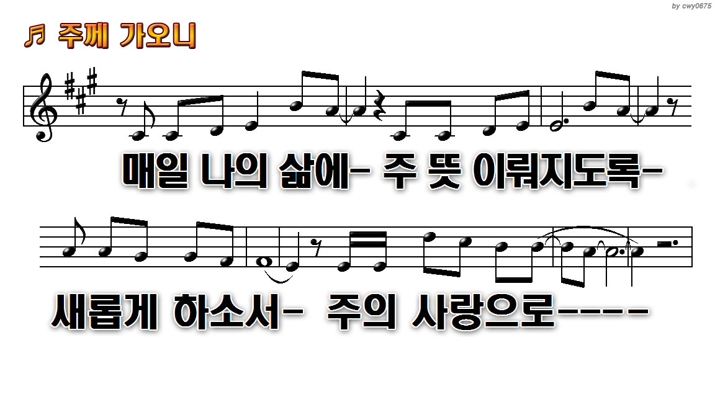
1.주께 가오니 날 새롭게 하시고
6.나의 눈 열어 주를 보게
8.주 사랑 나를 붙드시고

Slide 71
1.주께 가오니 날 새롭게 하시고
6.나의 눈 열어 주를 보게
8.주 사랑 나를 붙드시고

Slide 72
1.주께 가오니 날 새롭게 하시고
6.나의 눈 열어 주를 보게
8.주 사랑 나를 붙드시고

Slide 73

1.주께 가오니 날 새롭게 하시고
6.나의 눈 열어 주를 보게
8.주 사랑 나를 붙드시고

Slide 74
수요 기도 예배
2026. 06. 10

Slide 75
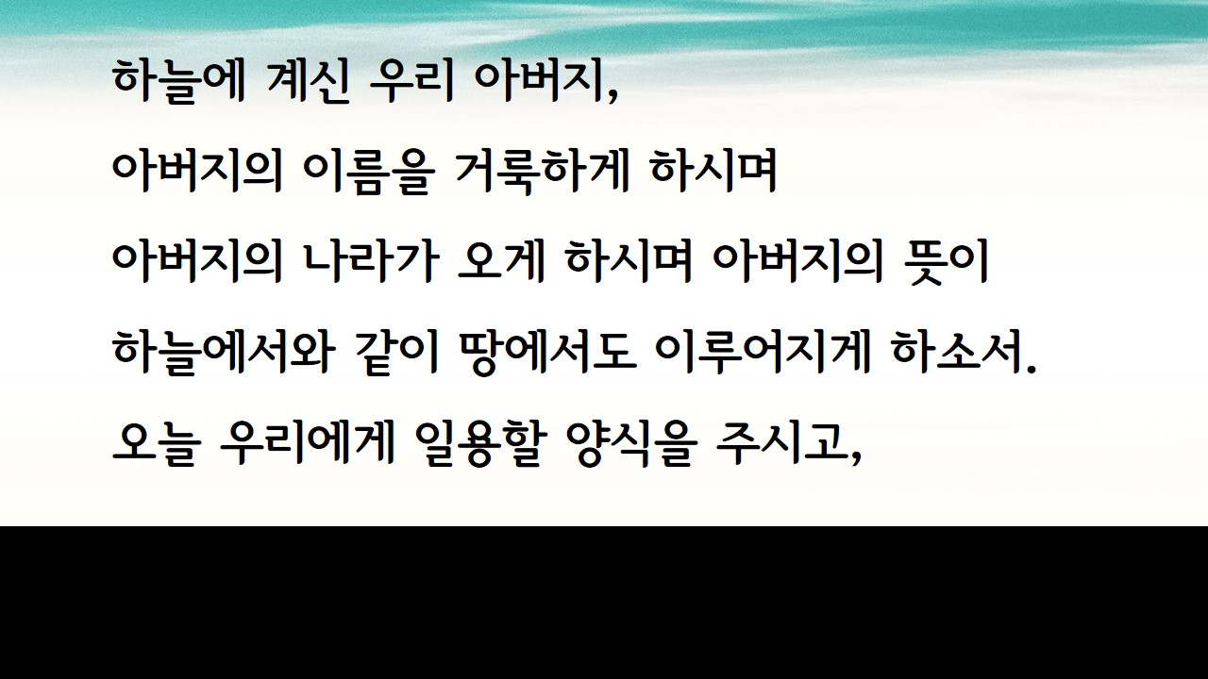

Slide 76
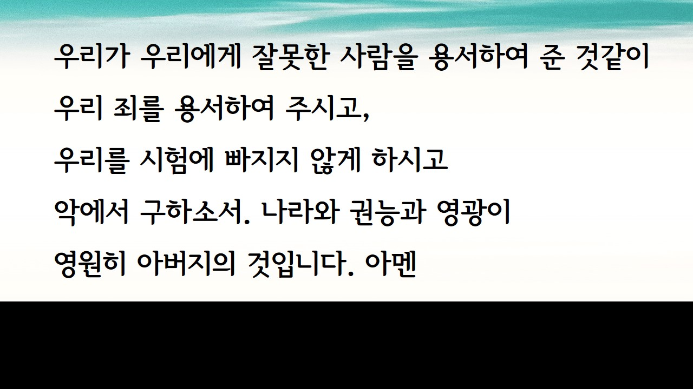

Slide 77
